Slide 1

네트워크 프로그래밍 구현
데이터베이스 & SQL
심규영

Slide 2
목차
1) 프로젝트 생성 및 구성
2) 화면 구현
3) 기능 구현
4) 실행

Slide 3
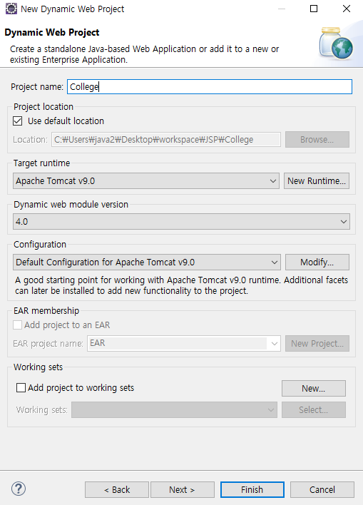
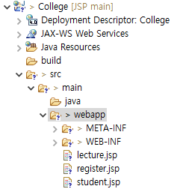
문제1) 프로젝트 생성 및 구현
- 프로젝트명 : College
- WAS : Tomcat 9
- DB : Java2_college
- 개발도구 : Eclipse, Workbench

Slide 4
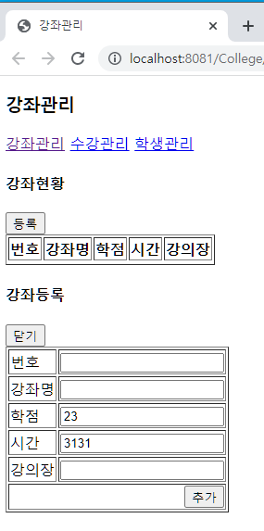
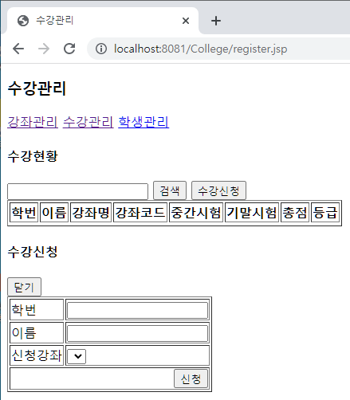
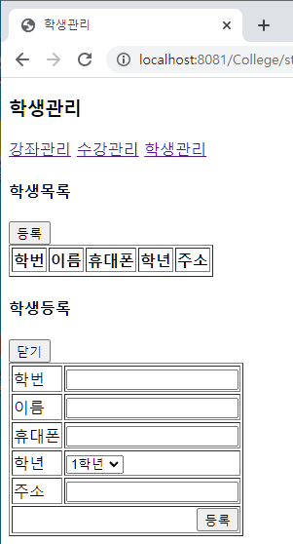
문제2) 화면 구현
- 강좌관리 화면 구현
- 수강관리 화면 구현
- 학생관리 화면 구현

Slide 5
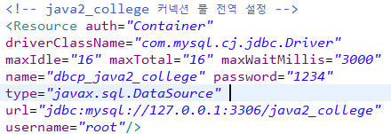
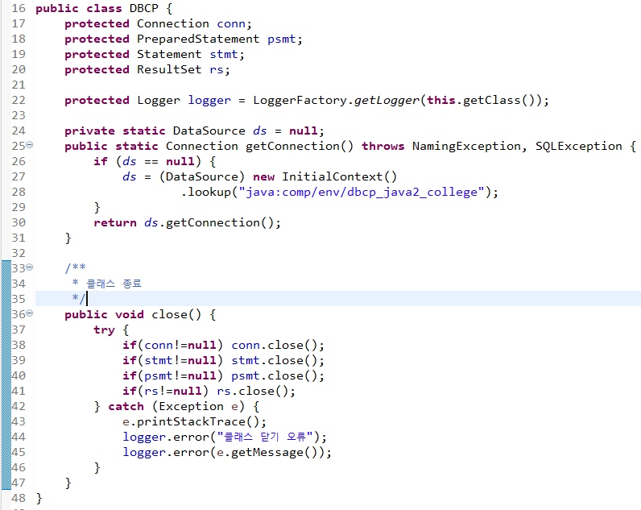
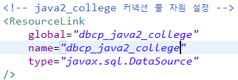
문제3) 기능 구현
- 커넥션 풀 설정
- DBCP.class 생성

Slide 6
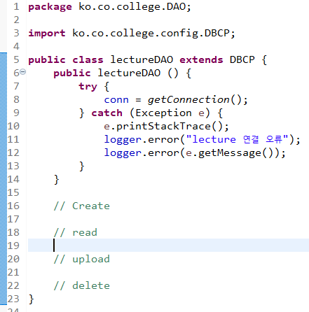
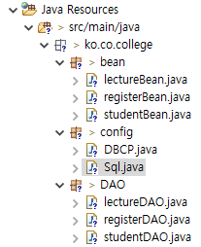
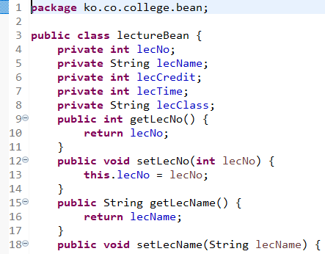
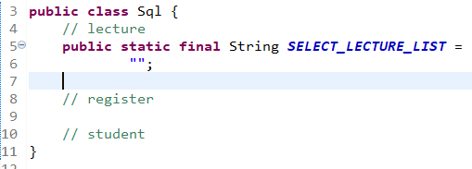
문제3) 기능 구현
- 각각의 Bean 과 DAO 생성
- Sql.java 생성

Slide 7
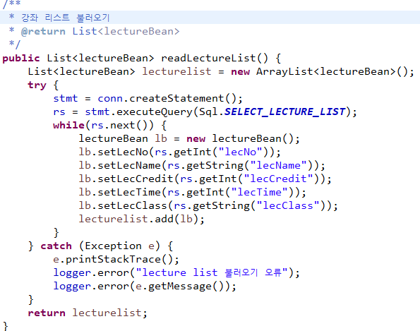
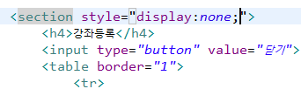
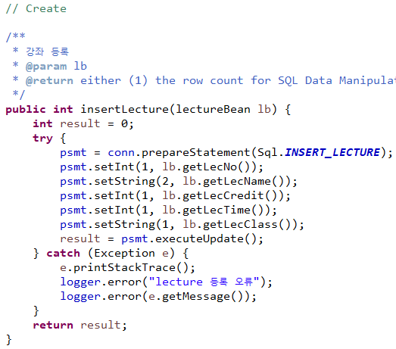
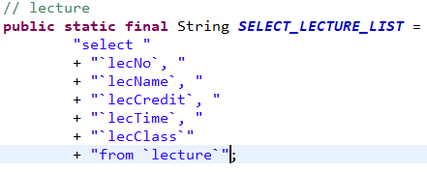
문제3) 기능 구현
- 강좌현황 보기 기능 구현
- 강좌 등록 숨기기
- 강좌 등록 DAO 기능 추가

Slide 8
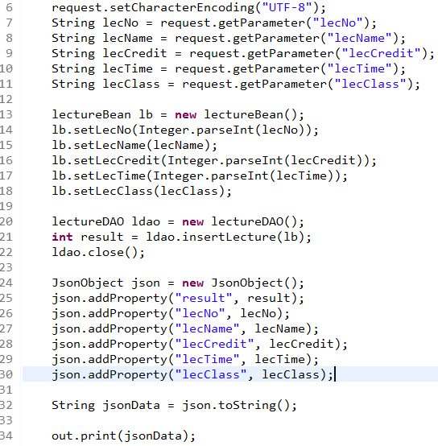
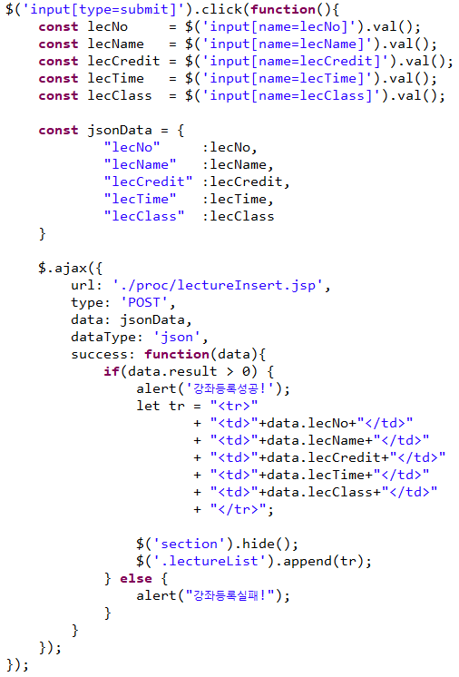
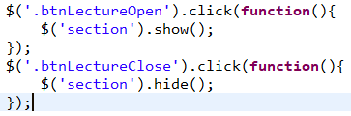
문제3) 기능 구현
- 강좌등록 DAO 기능 사용
- 강좌등록 화면 끄기 켜기 기능
- 강좌등록 기능 구현 및 동적 목록 출력

Slide 9
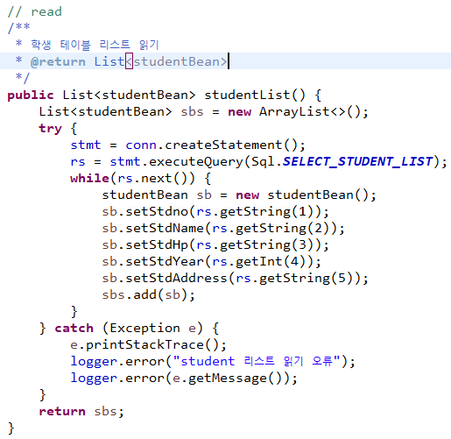


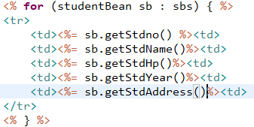
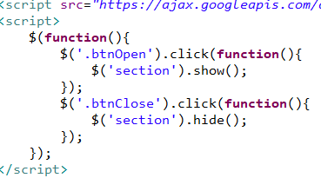
문제3) 기능 구현
-학생목록 리스트 출력
- 등록 버튼 클릭시
학생 등록 출력 및 닫기 시 제거 기능

Slide 10
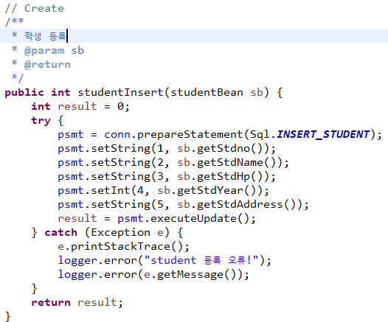
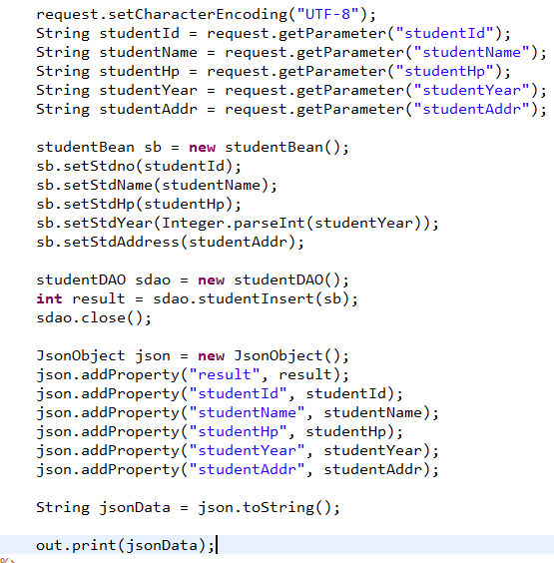
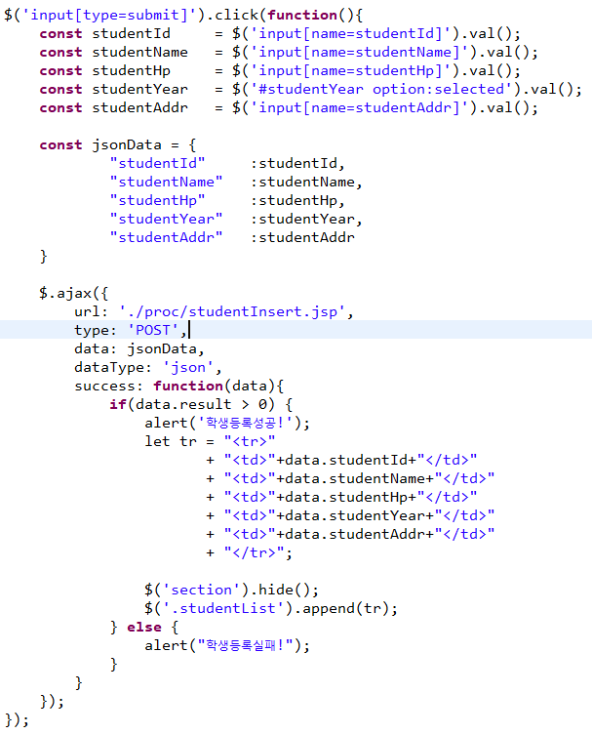

문제3) 기능 구현
-학생 등록 기능 구현
- ajax 이용
- 동적 처리

Slide 11
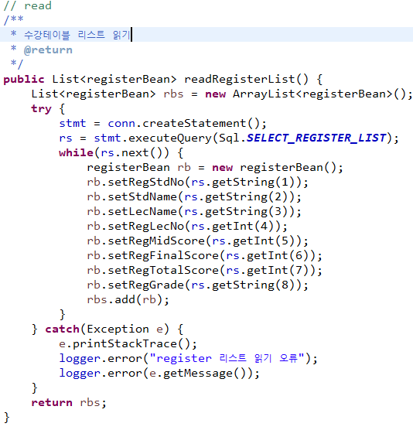
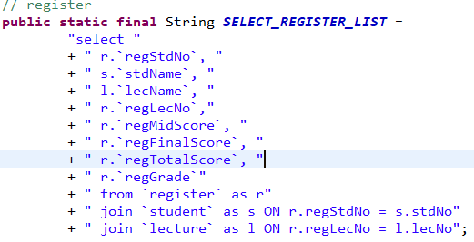

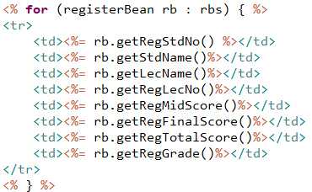
문제3) 기능 구현
-수강현황 register 테이블 수강 데이터 출력

Slide 12
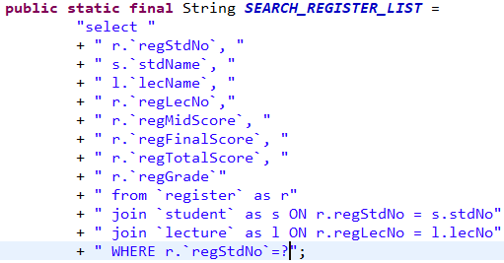
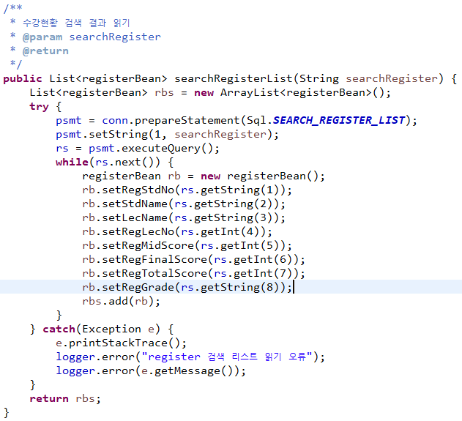
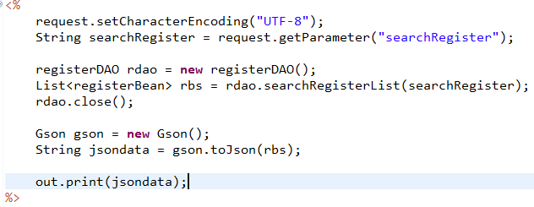
문제3) 기능 구현
-수강현황 register 테이블 수강 데이터 출력
- 학번 검색시 테이블 변경 (동적)

Slide 13
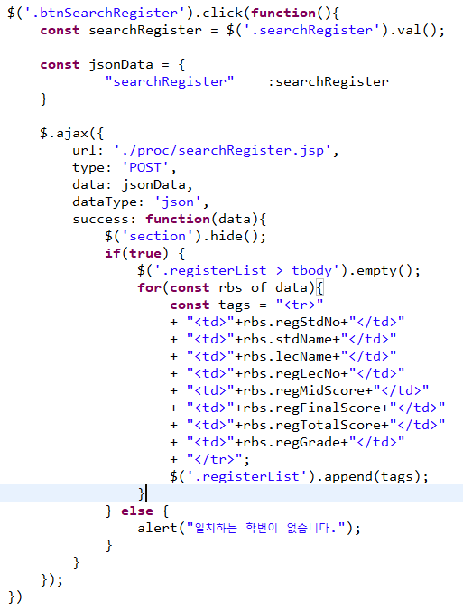
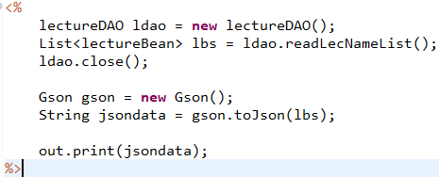
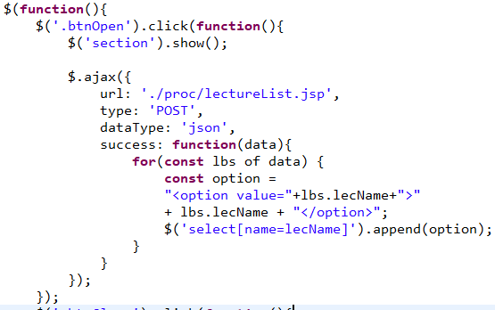
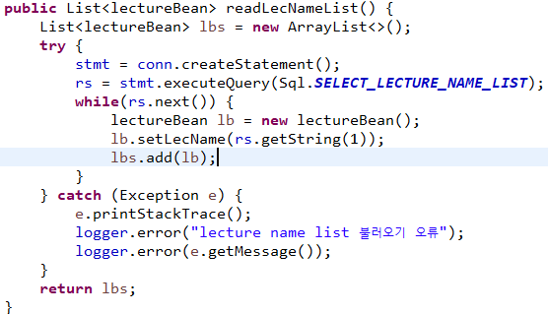
문제3) 기능 구현
-학번 검색시 테이블 변경 (동적)
- 수강신청 버튼 클릭시 동적으로 수강목록 불러오는 기능

Slide 14
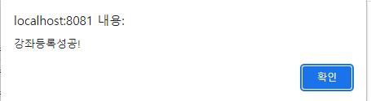
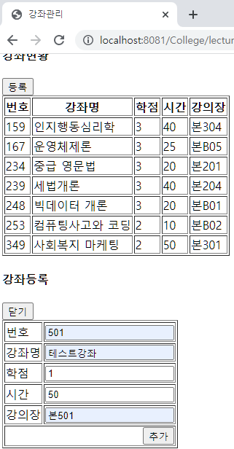
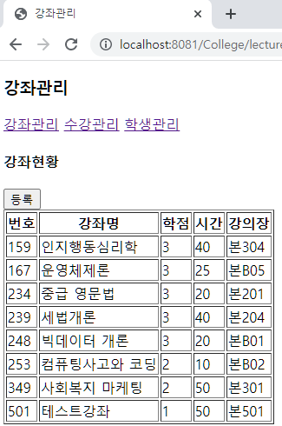
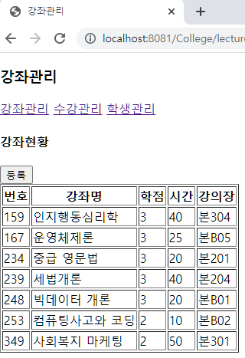
문제4) 실행
- 강좌 목록
- 등록 기능 동작 화면

Slide 15
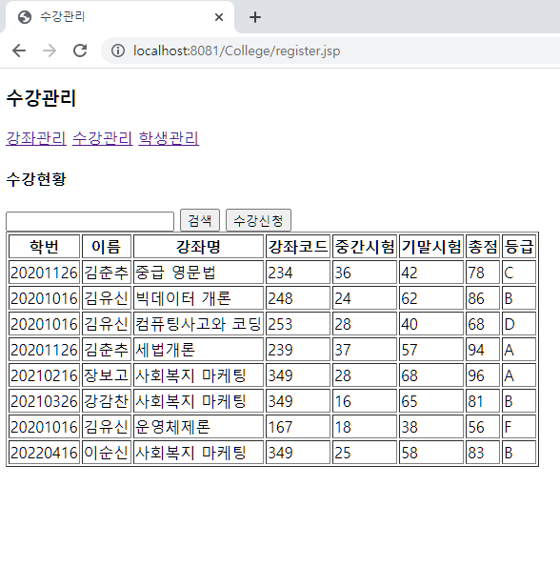
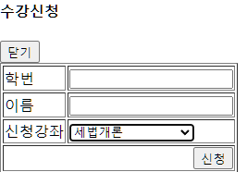
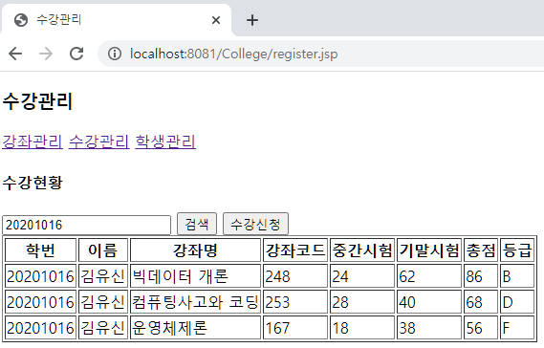
문제4) 실행
- 수강 목록 기능 동작 화면
- 학번 검색 기능
- 수강신청 버튼 클릭시 강좌목록 동적으로 불러오는 기능

Slide 16
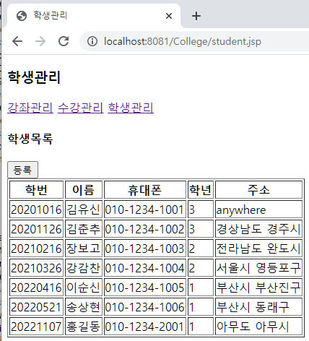
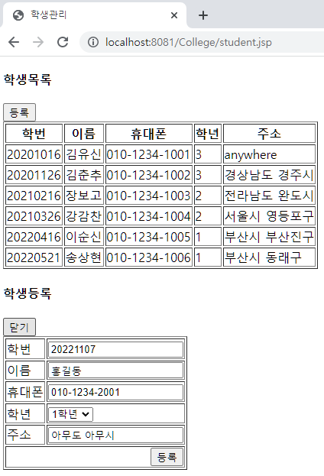
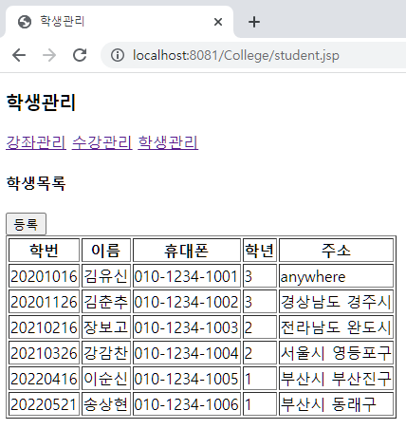
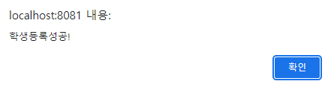
문제4) 실행
- 학생 목록 기능 동작 화면

